Slide 1






claude_class · topic 01
Claude 업무 자동화 클래스 · 주제 01
Claude 기초

Slide 2




claude_class · topic 01
과정 한눈에 보기
주제 | 배우는 것 | 실습 결과물
01 Claude 기초 | 대화 vs Code, 모델, 프롬프트, 작업 분해 | 좋은 요청으로 만든 견적서 초안
02 프로젝트·지침·스킬 | 지침·스킬, Claude Design | "우리 회사 견적서" 스킬
03 MCP와 커넥터 | 내 도구와 연결, MCP 찾는 법 | Notion·Gmail 연결
04 업무 자동화 실전 | 견적서·메일·예약 작업·브리프 | 메일 → Notion → 견적서 흐름
05 Claude Code · Cowork | Cowork, 핵심 기능, 클라우드·비용 | 파일 정리, 납품 폴더 정리
06 모션그래픽 | 레퍼런스·음악 싱크 영상 제작 | 브랜드 범퍼 영상 (MP4)
07 협업과 다음 단계 | Team 플랜, 최종 프로젝트 | 우리 회사 자동화 1개
진행
주 2회
구성
40 : 60
마무리
발표
회당 약 2시간
개념 설명 : 직접 실습
직접 만든 자동화 시연

Slide 3












claude_class · topic 01
수업은 이렇게 진행합니다
1
2
3
4
개념
시연
따라하기
응용
슬라이드로 짧게
핵심만 이해하기
강사가 먼저
화면으로 보여드리기
두 분이 각자 화면에서
직접 해보기
대표님 회사 업무에
맞게 바꿔보기

Slide 4



claude_class · topic 01
01
Claude,
어디까지 할까
같은 Claude라도 어디서 쓰느냐에 따라
할 수 있는 일이 달라집니다.

Slide 5












claude_class · topic 01
Claude를 쓰는 4가지 방법
Claude 앱
Claude Code
웹·데스크톱·모바일
대화로 질문·글쓰기·분석
파일 업로드, 커넥터
내 컴퓨터 파일을
직접 읽고·만들고·실행
하는 AI 에이전트
프로젝트
API
자료와 지침을 모아둔
업무별 작업 공간
팀과 공유 가능
개발자가 자기 서비스에
Claude를 넣을 때 사용
(오늘은 개념만)

Slide 6






일반 대화 vs Claude Code
claude_chat
claude_code
Claude 일반 대화
Claude Code
성격 조언자 – 답을 알려줌
대상 대화창에 올린 파일과 텍스트
결과 답변, 아티팩트(미리보기)
잘 맞는 일 아이디어, 글, 요약, 질문
성격 실행자 – 직접 일을 해줌
대상 내 컴퓨터 폴더 전체
결과 실제 파일 (pptx, xlsx, mp4 …)
잘 맞는 일 일괄 처리, 자동화, 모션그래픽

Slide 7
claude_class · topic 01
Claude Code는 이렇게 일합니다
1
2
3
4
요청 이해
계획 세우기
직접 실행
확인·보고
"이 폴더의 요청 메일로
견적서 만들어줘"
필요한 파일을 찾고
작업 순서를 정함
파일 읽기 → 작성 → 실행
중요한 작업 전엔
허락을 구함
결과를 점검하고
무엇을 했는지 알려줌

Slide 8
claude_class · topic 01
플랜 한눈에 보기
구분 | Free | Pro | Max | Team
●︎ 대상 | 체험 | 개인 실무 | 많이 쓰는 사용자 | 팀·회사
●︎ 사용량 | 적음 | 기본 | Pro의 몇 배 | 1인당 Pro 이상
●︎ Claude Code | – | ○ | ○ | 좌석 종류별 확인
●︎ 협업 기능 | – | – | – | 프로젝트 공유·관리자
권장
Pro 이상
Team
주제 07
가격
확인
이 수업 실습 기준
도입 판단 기준을 따로 정리
수업 직전 공식 사이트 기준

Slide 9
claude_class · topic 01
모델과 사고 수준 고르기
모델 | 특징 | 이럴 때 쓰기
●︎ Fable 5.1 | 현재 가장 뛰어난 모델, 사용량을 많이 씀 | 가장 어렵고 중요한 작업
●︎ Opus 5.5 | 복잡한 작업에 강함 | 모션그래픽, 스킬·지침 작성, 긴 문서
●︎ Sonnet 5.5 | 성능과 속도의 균형 | 일상 업무 대부분
●︎ Haiku 5.5 | 가장 빠르고 가벼움 | 간단한 질문, 파일 정리 같은 단순 작업
사고 수준
높을수록
모션그래픽
높음 이상
확인
플랜별
품질↑ 대신 시간·사용량↑
Opus 5.5 + 높은 사고 수준 권장
쓸 수 있는 모델은 플랜마다 다름

Slide 10
claude_class · topic 01
02
잘 시키는 것도
실력입니다
Claude는 똑똑한 신입사원입니다.
맥락을 많이 알려줄수록 결과가 좋아집니다.

Slide 11











claude_class · topic 01
좋은 프롬프트의 4요소
맥락
구체적 작업
배경, 대상 고객,
참고 자료
무엇을, 어디까지
해야 하는지
역할·목적
출력 형식
누구로서, 왜 하는
일인지 알려주기
표·문서·분량·말투
원하는 모양
신입사원에게
업무 지시하듯

Slide 12




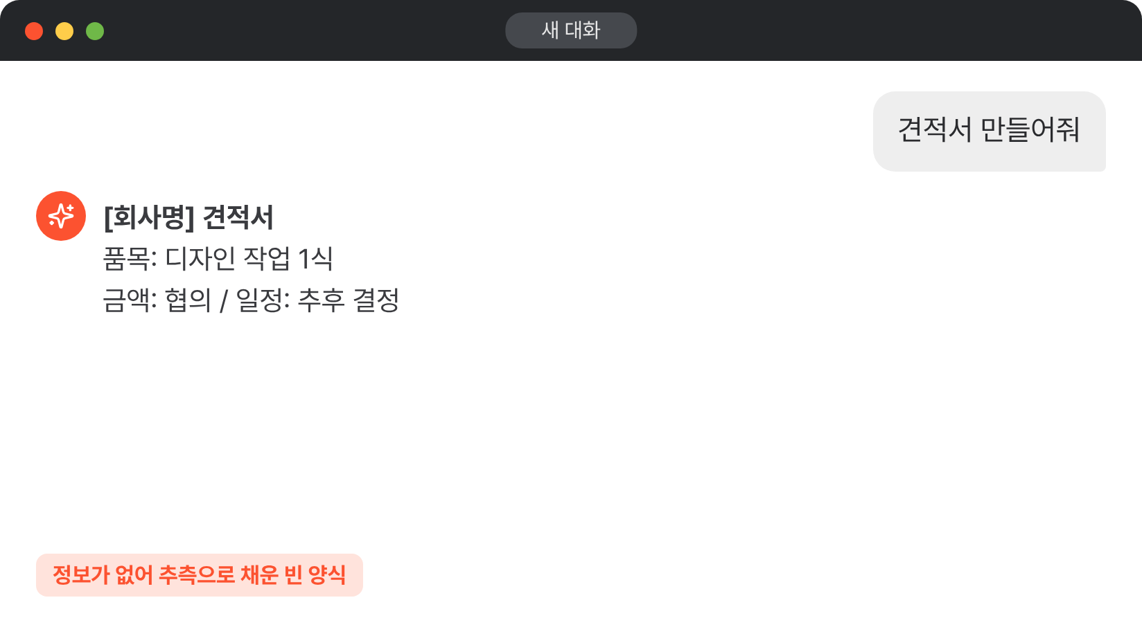


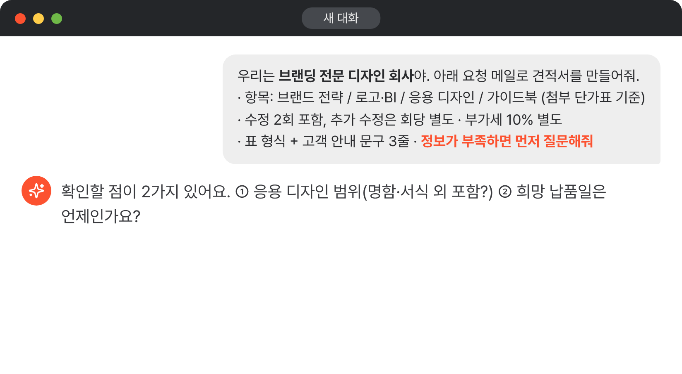






claude_class · topic 01
Before
같은 요청, 다른 결과
Before
"견적서 만들어줘" 한 줄만 보내면
회사·품목·양식을 몰라서
Claude가 추측으로 빈칸을 채웁니다.
After
After
역할, 항목, 조건, 형식을 알려주고
"모르면 먼저 물어봐"를 덧붙이면
필요한 것부터 확인하고 시작합니다.

Slide 13




claude_class · topic 01
실전 프롬프트 팁
예시 보여주기
단계 나누기
대화로 다듬기
  샘플 1개가 설명 10줄보다 낫다
  큰 일은 정리 → 초안 → 검토 순서로
  첫 결과는 초안. 부분만 고쳐 나가기
  "이 견적서 양식처럼"
  한 번에 다 시키지 않기
  "2번 항목만 더 짧게"
세 가지 키워드
예시 · 단계 · 반복
완벽한 한 번보다 빠른 초안 + 피드백이 효율적입니다.
무엇을 써야 할지 모르겠다면 "나에게 질문해서 프롬프트를 완성해줘"라고 요청해 보세요.
"이 프롬프트를 더 좋게 고쳐줘"처럼 프롬프트 자체를 다듬어 달라고 할 수도 있습니다.

Slide 14
claude_class · topic 01
03
일을 잘
맡기는 법
바로 시키기 전에 먼저 묻고,
큰 일은 나눠서 맡깁니다.

Slide 15
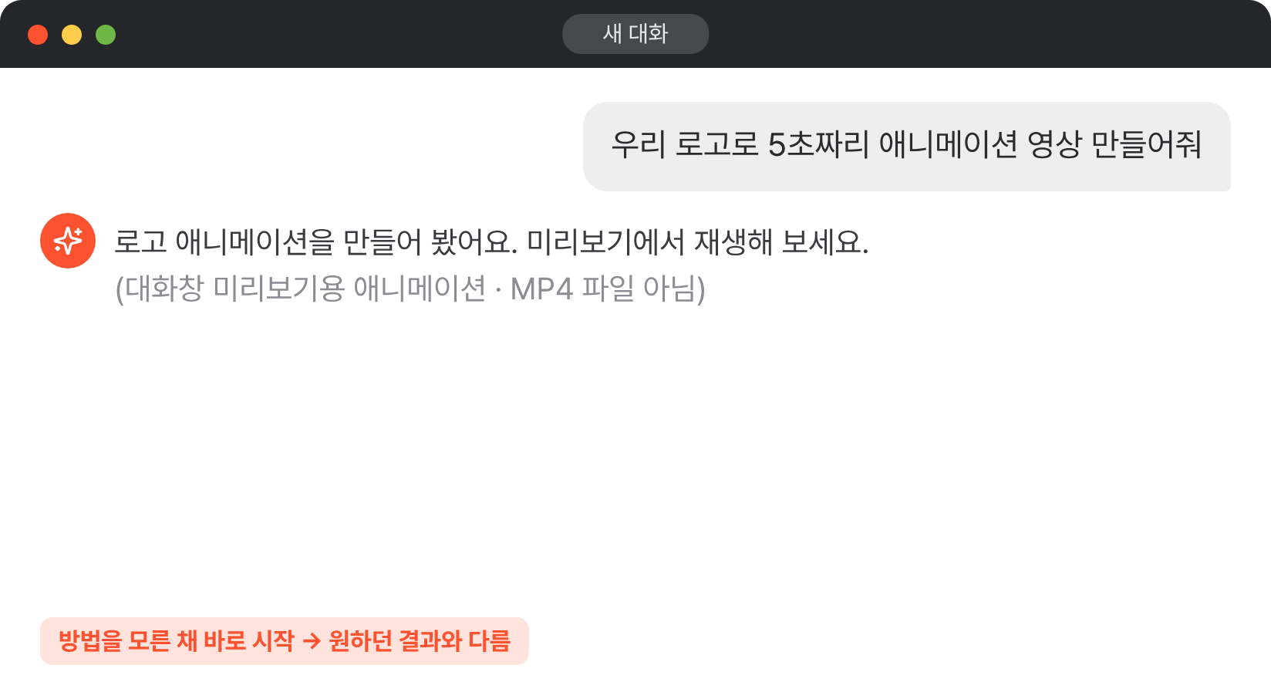
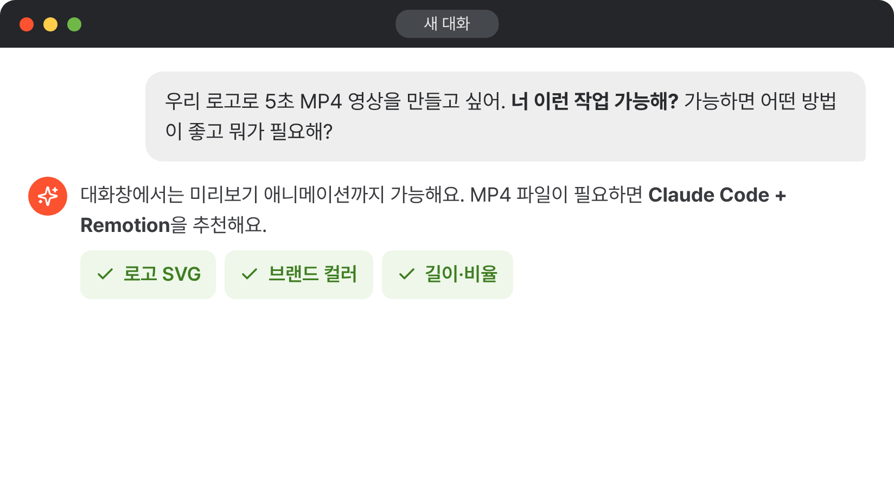
claude_class · topic 01
Before
"너 이런 작업 가능해?" 먼저 묻기
Before
할 수 있는지 모르는 채 바로 시키면
엉뚱한 방식으로 시작하거나
원하던 결과와 다르게 나옵니다.
After
After
"이런 작업 가능해? 어떤 방법이 좋고
뭐가 필요해?"라고 먼저 물으면
방법·도구·준비물부터 알려줍니다.

Slide 16
claude_class · topic 01
시작 전에 묻는 3가지 질문
할 수 있어?
뭐가 필요해?
어디까지 믿어도 돼?
  가능한지, 어떤 방법이 좋은지
  필요한 자료·도구·권한
  한계와 틀리기 쉬운 부분
  "대화창에서 돼? Code가 필요해?"
  "내가 준비할 게 뭐야?"
  "내가 꼭 확인할 점은?"
묻는 것도
업무 지시입니다
Claude는 무엇을 잘하고 못하는지 꽤 정확히 설명합니다. 먼저 물으면 시행착오가 줄어듭니다.
내 업무를 적고 "Claude로 효율화할 수 있는 일 10가지 추천해줘"라고 물으면 자동화 후보가 나옵니다.
답이 애매하면 "1건만 먼저 해봐"처럼 작게 테스트하세요.

Slide 17
claude_class · topic 01
작업 분해 · 큰 일을 잘게 나누기
1
2
3
4
브리프 정리
리서치
제안서 초안
견적서
미팅 메모 → 목표·타깃·
톤앤매너·일정 정리
클라이언트 업종,
경쟁 브랜드 조사
목차·핵심 메시지·
카피 작성
단가표 기준 계산,
확인 메일 초안

Slide 18




claude_class · topic 01
작업 분해 잘하는 법
결과물부터 정하기
확인 지점 두기
최종적으로 무엇이
나와야 하는지 먼저
(파일·형식·분량)
단계마다 사람이
검토할 곳 정하기
틀리면 거기서 수정
분해도 맡기기
반복 단계는 저장
"이 일을 단계로 나눠서
계획부터 보여줘"
→ 계획 보고 실행
자주 하는 단계는
스킬·자동화로
(주제 02·04)

Slide 19


claude_class · topic 01
자주 하는 실수
Claude는 결과를 만들고, 책임은 사람이 집니다.
"알아서 잘 해줘" 기준이 없으면 Claude도 평균적인 답을 냅니다.
큰 일을 한 번에 단계를 나누지 않으면 결과가 뭉뚱그려지고 고치기도 어렵습니다.
한 대화에 여러 주제 주제가 바뀌면 새 대화를 시작하세요.
결과를 그대로 믿기 금액, 날짜, 회사명은 반드시 사람이 다시 확인하세요.
민감 정보 그대로 올리기 계약 금액, 개인정보는 회사 정책을 확인한 뒤 사용하세요.

Slide 20
claude_class · topic 01
실습
약 45분 · 각자 화면에서 하나씩 따라 합니다
1 Claude 앱 로그인 → 설정 둘러보기 → 데스크톱 앱 설치
2 가상 견적 요청 메일로 Before / After 프롬프트를 보내고 결과 비교
3 회사 업무를 자세히 적고 "Claude로 효율화할 수 있는 일 10가지" 추천받기
4 "신규 클라이언트 제안 준비"를 Claude와 함께 단계로 나누고 1단계만 실행
5 Claude Code 설치 후 첫 실행: "이 폴더에 뭐가 있는지 알려줘"

Slide 21





claude_class · topic 01
정리
목표
배운 것
Claude에게 일을
"잘" 맡길 수 있다
  조언자(일반 대화) vs 실행자(Claude Code)
  프롬프트 4요소 + "너 이런 작업 가능해?" 먼저 묻기
  큰 일은 결과물·단계·확인 지점으로 나누기
  먼저 묻고, 나누고, 확인하며 진행하세요.
  과제는 다음 주제에서 지침과 스킬로 바꾸는 재료가 됩니다.
과제
  회사에서 자주 하는 일 3개를 골라
  단계로 나누고 각 단계 프롬프트 써 오기
  예) 견적서 작성, 클라이언트 회신, 제안서 준비

